Slide 1
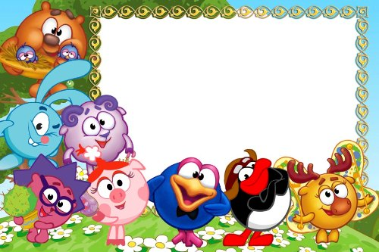
Автоматизация звука [Р] в слогах, словах, фразах.
Игры со Смешариками
Учитель-логопед: Игнатьева С. И.

Slide 2

Содержание
«Заведи мотор самолёта». (№ 3)
2. «Заведи мотор автомобиля». (№ 4 – 5)
Прочитай слоги. (№ 6 – 9)
«Чего не стало?» (Звук [Р] в начале слова). (№ 10 – 11)
«Жадина» ( Звук [Р] в начале слова). (№ 12 – 16)
«Один – много». (Звук [Р] в начале слова). (№ 17)
«Посчитай». (Звук [Р] в начале слова). (№ 18 – 19)
«Живое – неживое». (Звук [Р] в середине слова). (№ 20 – 21)
«Узнай и назови» (Звук [Р] в середине слова). (№ 22)
«Громко назови, запомни, повтори» (Звук [Р] в середине слова). (№ 23 – 24)
«Назови ласково» (Звук [Р] в конце слова). (№ 25 – 26)
«Скажи правильно».(Звук [Р] в начале, в середине, в конце). (№ 27 – 34)
«Собери урожай». (Звук [Р] в начале, в середине, в конце). (№ 35)
«Раздели слова на слоги». (Звук [Р] в начале, в середине, в конце). (№ 36 – 39)
Проговори чистоговорки. (№ 40)
Составь предложение. (№ 41 – 49)

Slide 3

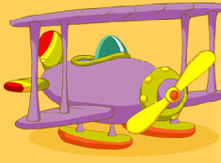
Заведи мотор самолёта

Slide 4
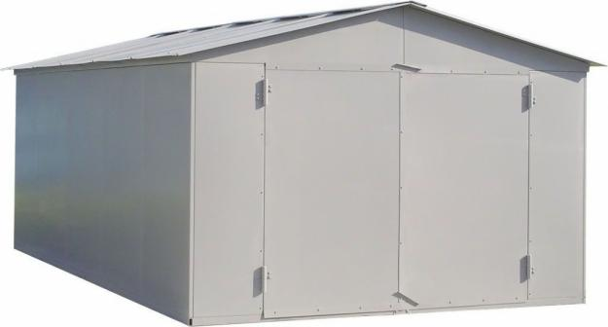

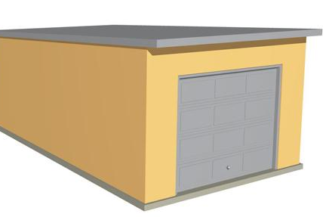
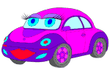

Заведи мотор автомобиля

Slide 5


Прочитай слоги
РА-РА-РА
РО-РО-РО
РУ-РУ-РУ
РЫ-РЫ-РЫ

Slide 6
Прочитай слоги
РА-РА-РО
РО-РО-РУ
РУ-РУ-РЫ
РЫ-РЫ-РА

Slide 7
Прочитай слоги
РА-РО-РУ-РЫ
РО-РУ-РЫ-РА
РУ-РЫ-РА-РО
РЫ-РА-РО-РУ

Slide 8
Прочитай слоги
АР-ОР-АР
ОР-УР-ОР
УР-ЫР-УР
ЫР-АР-ЫР

Slide 9
Прочитай слоги
АР-ОР-УР-ЫР-ИР
ОР-УР-ЫР-ИР-ЕР
УР-ЫР-ИР-ЕР-ЯР
ИР-ЕР-ЯР-ЮР-ЁР

Slide 10


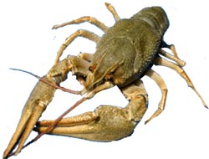

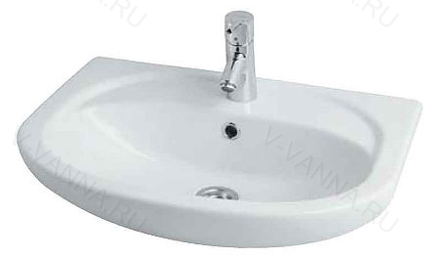
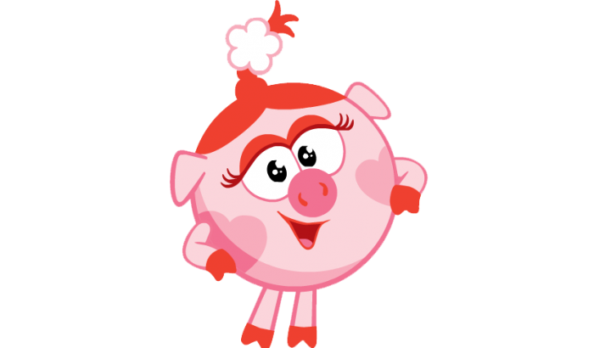


Назови картинки

Slide 11
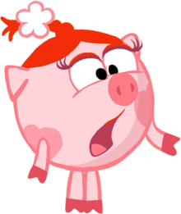
«Чего не стало?»

Slide 12



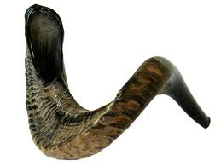

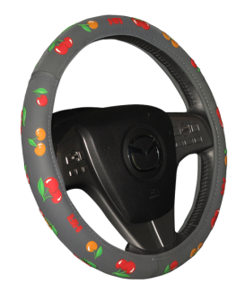
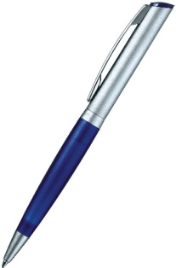
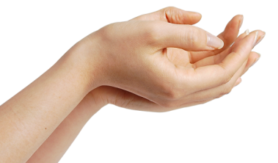
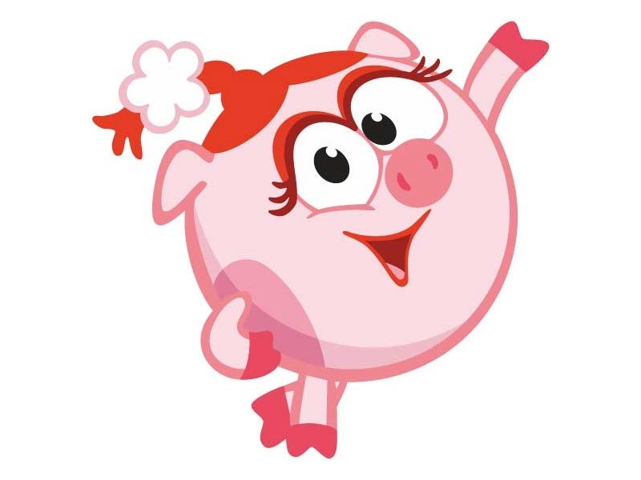
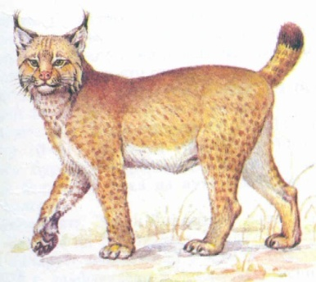
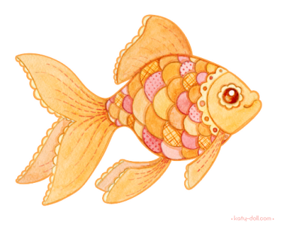
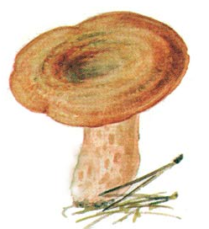
Назови картинки

Slide 13
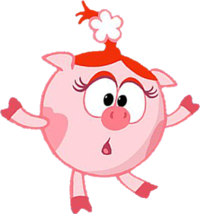
«Жадина»
мой

Slide 14
«Жадина»
моя

Slide 15
«Жадина»
моё

Slide 16
«Жадина»
мои

Slide 17
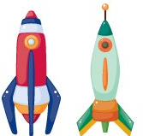


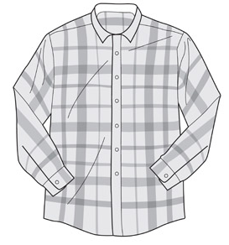
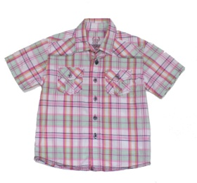
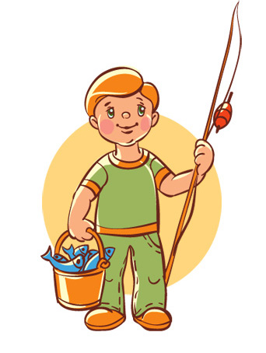




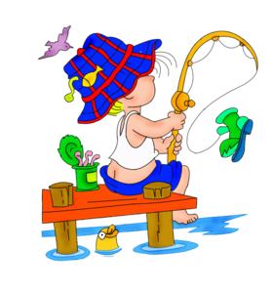


«Один – много»

Slide 18







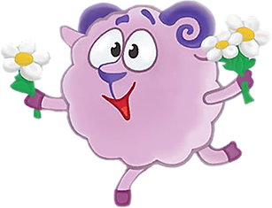
Посчитай
7 ромашек

Slide 19







Посчитай
5 рыб

Slide 20
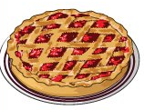



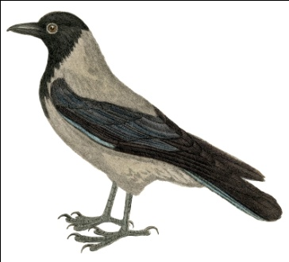
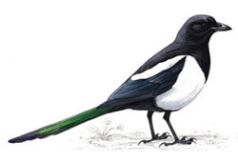
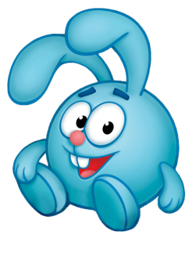
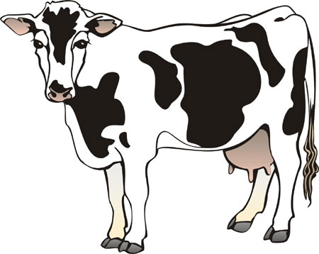

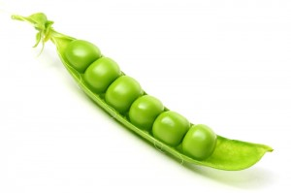

Назови предметы

Slide 21
«Живое – неживое»
КТО ЭТО?
ЧТО ЭТО?

Slide 22
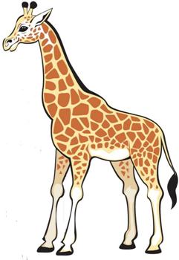





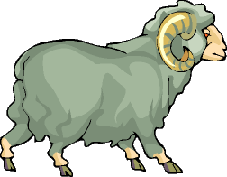


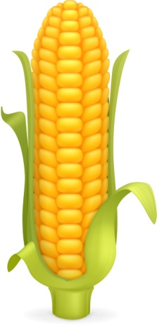



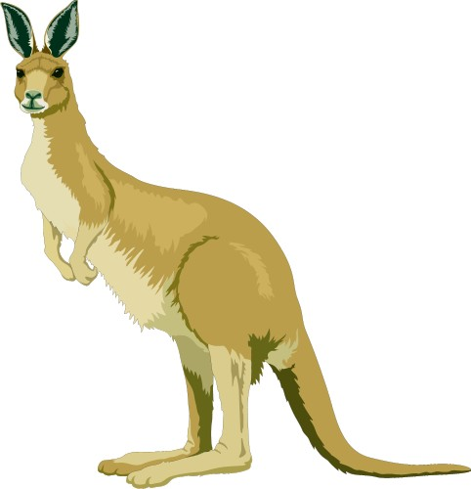

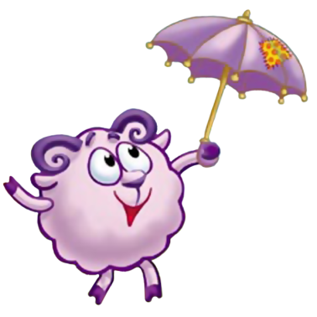
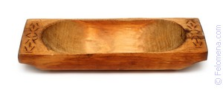
Узнай и назови

Slide 23
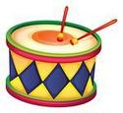

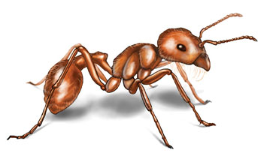
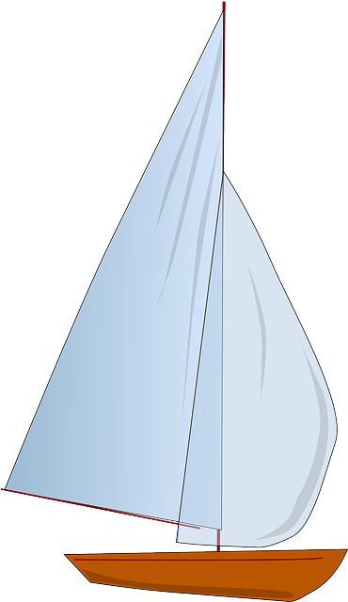
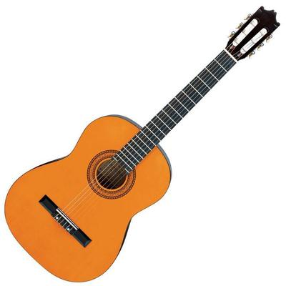
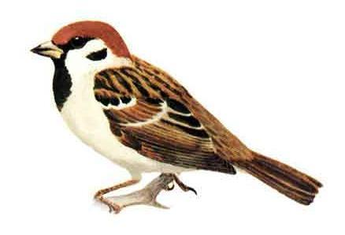

Громко назови, запомни, повтори

Slide 24
Громко назови, запомни, повтори
А теперь проверь себя!

Slide 25


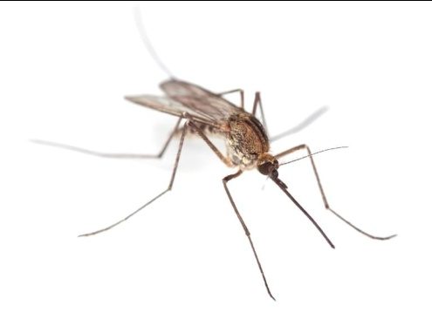
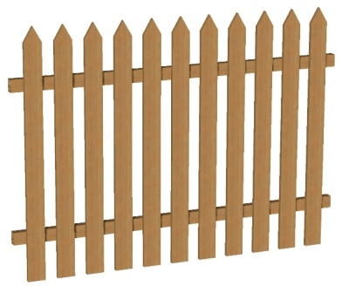

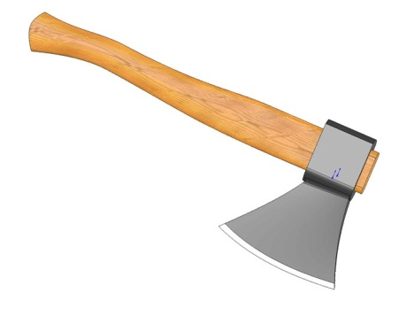
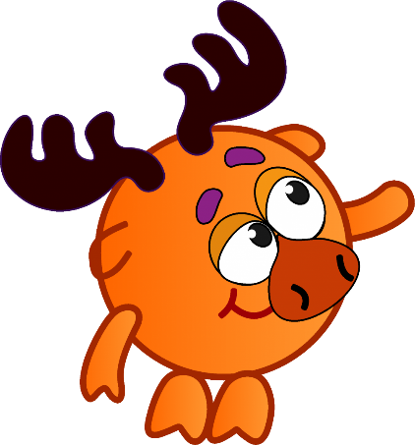


Назови предметы

Slide 26

Назови ласково

Slide 27


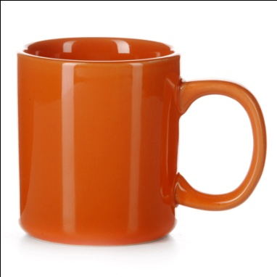
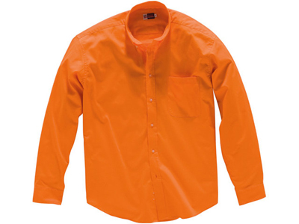
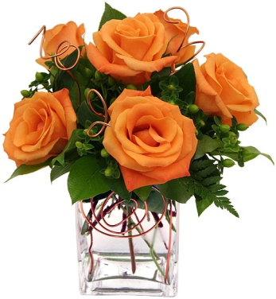
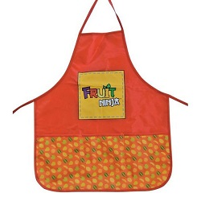

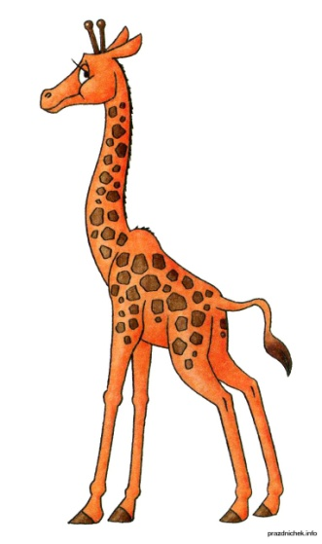



Скажи правильно
оранжевый

Slide 28
Скажи правильно
оранжевая

Slide 29
Скажи правильно
оранжевое

Slide 30
Скажи правильно
оранжевые

Slide 31










Скажи правильно
розовый

Slide 32
Скажи правильно
розовая

Slide 33
Скажи правильно
розовое

Slide 34
Скажи правильно
розовые

Slide 35















Собери урожай
ФРУКТЫ
ОВОЩИ
ЯГОДЫ

Slide 36










Раздели слова на слоги

Slide 37

Раздели слова на слоги

Slide 38
Раздели слова на слоги

Slide 39
Раздели слова на слоги

Slide 40


Проговори чистоговорки
Ра-ра-ра – Нюше нравится жара.
Ра-ра-ра – поливать цветы пора.
Ро-ро-ро – на полу стоит ведро.
Ро-ро-ро – у Нюши новое ведро.
Ру-ру-ру – Нюша видит кенгуру.
Ру-ру-ру – рядом бродит кенгуру.
Ры-ры-ры – покатаемся с горы.
Ры-ры-ры – не заметили жары.

Slide 41


Составь предложения

Slide 42

Составь предложения

Slide 43
Составь предложения

Slide 44

Составь предложения

Slide 45

Составь предложения

Slide 46
Составь предложения

Slide 47

Составь предложения

Slide 48

Составь предложения

Slide 49

Составь предложения

Slide 50

Молодец!
До встречи!

